Slide 1


UNIVERSITE D’ANTSIRANANA
--- oOOOo ---
ECOLE SUPERIEURE POLYTECHNIQUE D’ANTSIRANANA
--- oOOOo ---
MENTION STIC
CONTRIBUTION À LA RÉALISATION D’UN SMART DISTRIBUTEUR DE BOISSON
Réaliser par : IANJARISON Jean Dulan RAKOTONIRINA Haja Helson
. Encadreurs: Mr ANDRIANAJAINA Todizara
Mr RAZAFIMAHEFA Tsivalalaina David

Slide 2
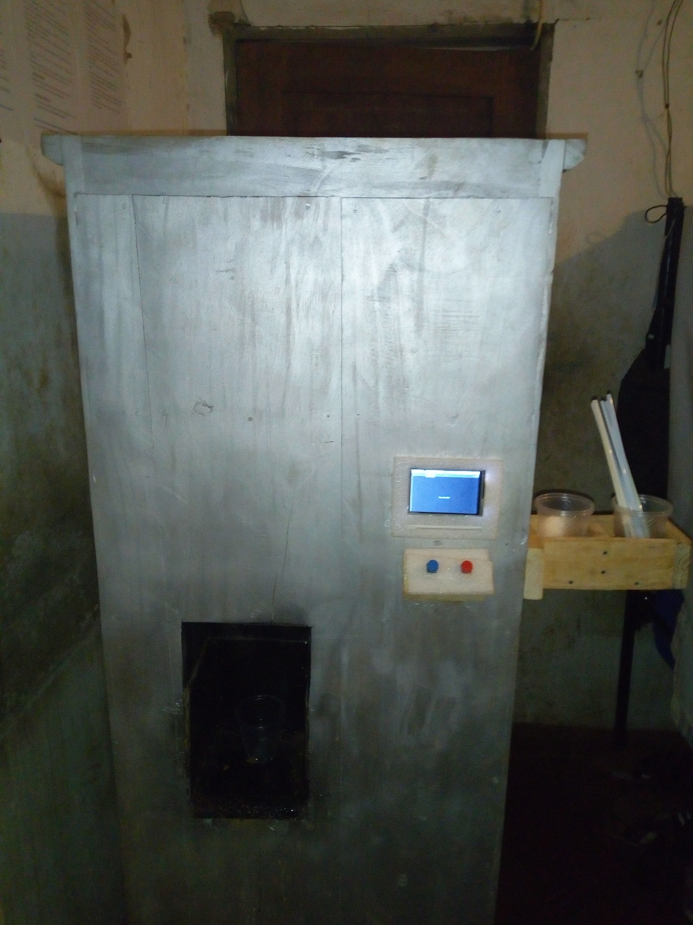
INTRODUCTION

Slide 3
PLAN
A. Généralité et les matériels à connaitre
B. Le circuit de commande et la conception du programme informatique
C. Les différentes fonctionnalités ajouter de la distribution et Amélioration du boitier

Slide 4
A. Généralité et les matériels à connaitre
A.1 Généralité
Ce projet comporte à distribue de sucre et des différents types de boissons chaude et un distributeur de sucre. Sans oublier aussi le système d’aide aux malvoyants. Le contexte insiste d’utiliser un Raspberry pi pour contrôle le dispositif. Donc on peut intégrer un écran et des bouton poussoirs pour que l’utilisateur faire sa commande. C’est l’électrovanne qui assure le contrôle des liquide et l’électroaimant pour les poudres. On sépare le circuit de commande et de puissance pour alimenter l’électrovanne et l’électroaimant.

Slide 5
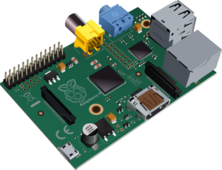
A.2 Les matériels a connaitre
A-2.1 Le Raspberry Pi
Définition
Le Raspberry Pi est un nano-ordinateur monocarte a processeur ARM conçu par des professeurs du département informatique de l’université de Cambridge dans le cadre de la fondation Raspberry Pi.

Slide 6
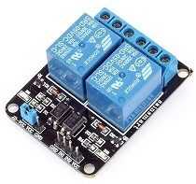
A-2.2 Le module relais
Définition
Un relais est un interrupteur qui se commande avec une tension contenue de faible puissance. La partie interruptrice sert à piloter des charges de secteur de forte puissance.

Slide 7
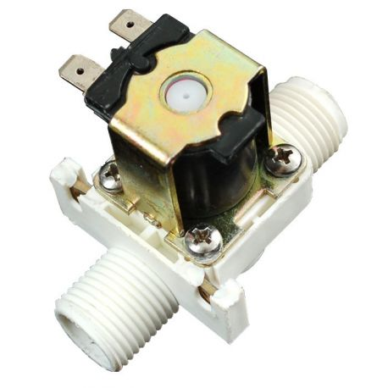
A.2.3 L’électrovanne
Définition
Une électrovanne est un dispositif électromécanique d’un circuit hydraulique, qui utilise un courant pour générer un champ magnétique et actionner ainsi un solénoïde qui contrôle l’ouverture de flux de fluide dans une vanne. Une électrovanne est constituée.

Slide 8
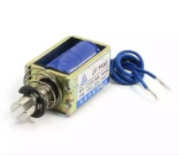
A-2.4 L’électro-aimant
Définition
Un électro-aimant est un appareil électromécanique qui se profite du courant pour produire des lignes de champs magnétique qui se murent par le noyau, induisant un effort et un déclassement de celui-ci. En l’inexistence de courant le noyau reste dans sa position et devient libre

Slide 9
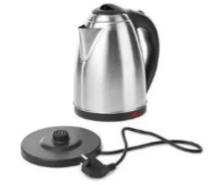
A-2.5 Bouilloire
Définition
Une bouilloire électrique est un type de pot qui utilise l’électricité pour chauffer l’eau

Slide 10
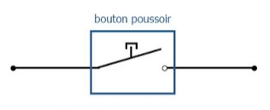
A.2.6 Bouton poussoir
Définition
Ce sont des interfaces homme machine très simples, ils permettent de Lancer un fonctionnement par l’action « appuyer / relâcher ». Ces dispositifs sont des astables.

Slide 11
B. Le circuit de commande et la conception du programme informatique
B.1 Le circuit de commande
L’ automatisme de ce boitier est devenue possible grâce à son circuit de commande et la concept du programme informatique et ses manipulation de nos matériels.

Slide 12
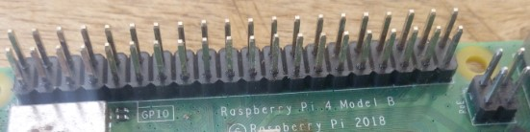
Elle se base sur la principe du relais .c’est le Raspberry qui définie l’ état du relais par l’intermédiaire du GPIO

Slide 13
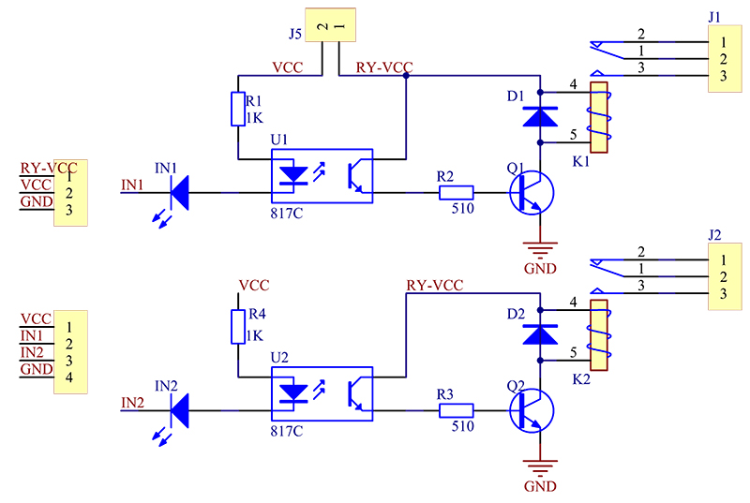
B.1.1 Schéma d’un circuit à l’intérieur d’un module relais

Slide 14
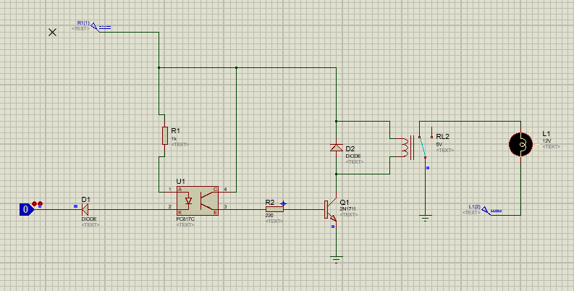
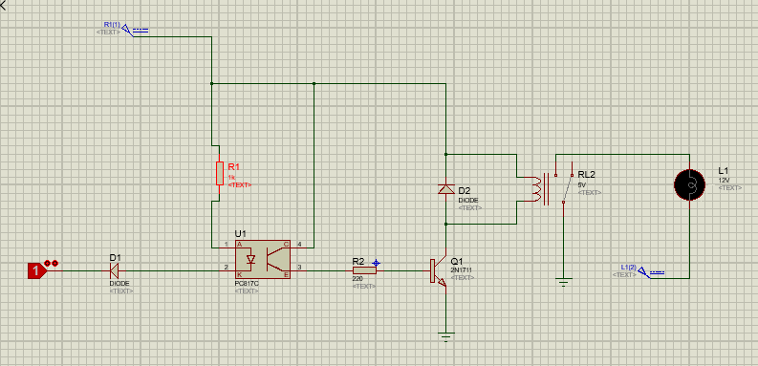
B.1.2 Simulation d’un relais sur proteus

Slide 15
B.2 Réalisation du circuit du commande
Les matériels nécessaires au circuit :
Le Raspberry pi
Le relais
L’ écran tactile TFT
L’ haut parleur

Slide 16
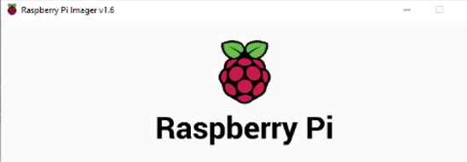
B.2.1 Le Raspberry pi 4
Le Raspberry est une mini-ordinateur (microcontrôleur) , alors pour l’utiliser il faut insérer un système d’exploitation.
Pour installer le OS on a besoin du logiciel IMAGER RASPI

Slide 17
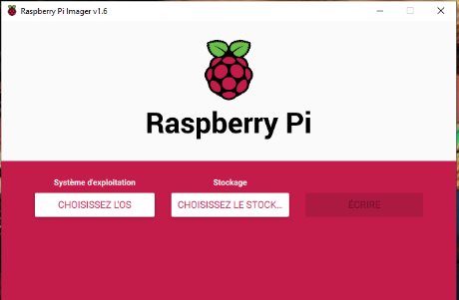
Etape 1 : choix du système

Slide 18
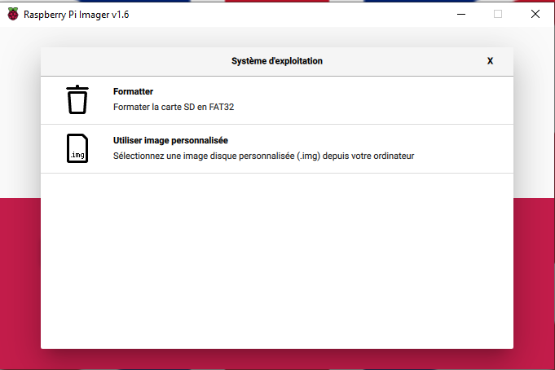
Etape 2 : formatage du carte SD

Slide 19
Etape 3: écriture de la carte SD

Slide 20
Configuration supplémentaire
L’installation du bibliothèque manquante
Pour l’interface graphique , on utilise le module KIVY
Lancement du Raspberry

Slide 21
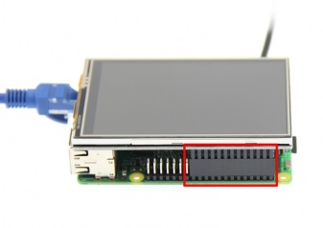
B.2.2 L’ écran tactile TFT

Slide 22
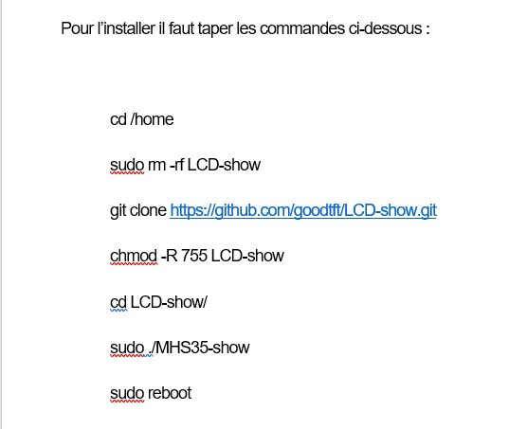
Installation du l’écran sur Raspberry

Slide 23
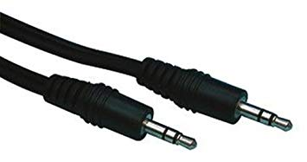
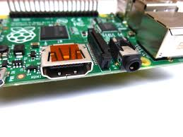
B.2.3 Haut-parleur

Slide 24
B.2.4 Pourquoi KIVY
un langage spécifique à la description des interfaces
Rapidité
Flexibilité : KIVY est souple. On peut l'utiliser sur différents appareils

Slide 25
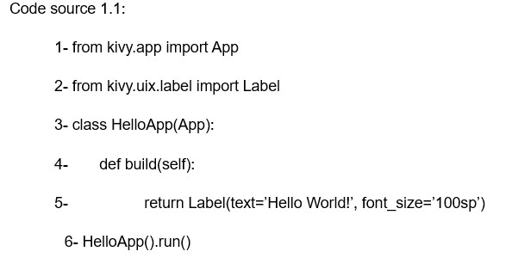

Création d’interface sur kivy

Slide 26
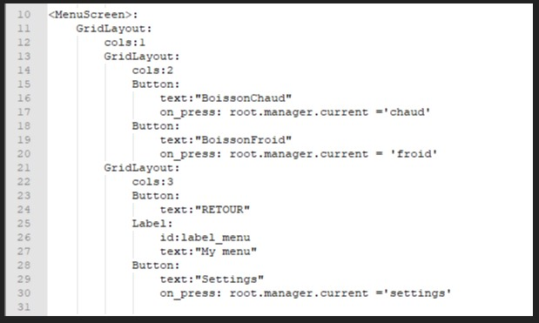
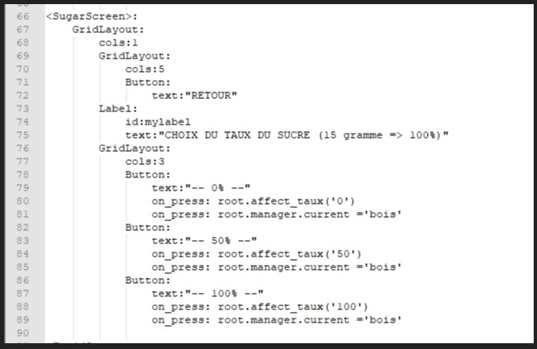
Extraits des codes importants

Slide 27
C. Les différentes fonctionnalités ajouter de la distribution et Amélioration du boitier
C.1 Les différentes fonctionnalités ajouter de la distribution
Les boissons chaudes
Système d’aide aux malvoyant et interface de communication sonore
Bouton poussoir
Distributeur du sucre

Slide 28
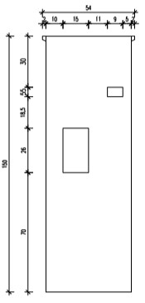
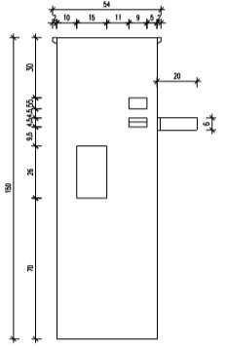
C.2 Amélioration du boitier
Vue de face

Slide 29
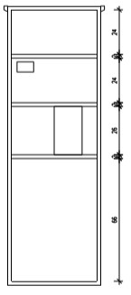
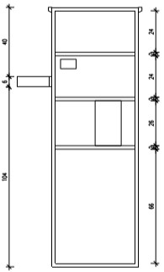
Vue de derrière

Slide 30
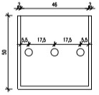
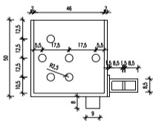
Vue de dessus

Slide 31

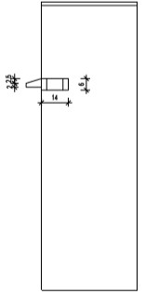
Vue de droite

Slide 32

Vue de gauche

Slide 33
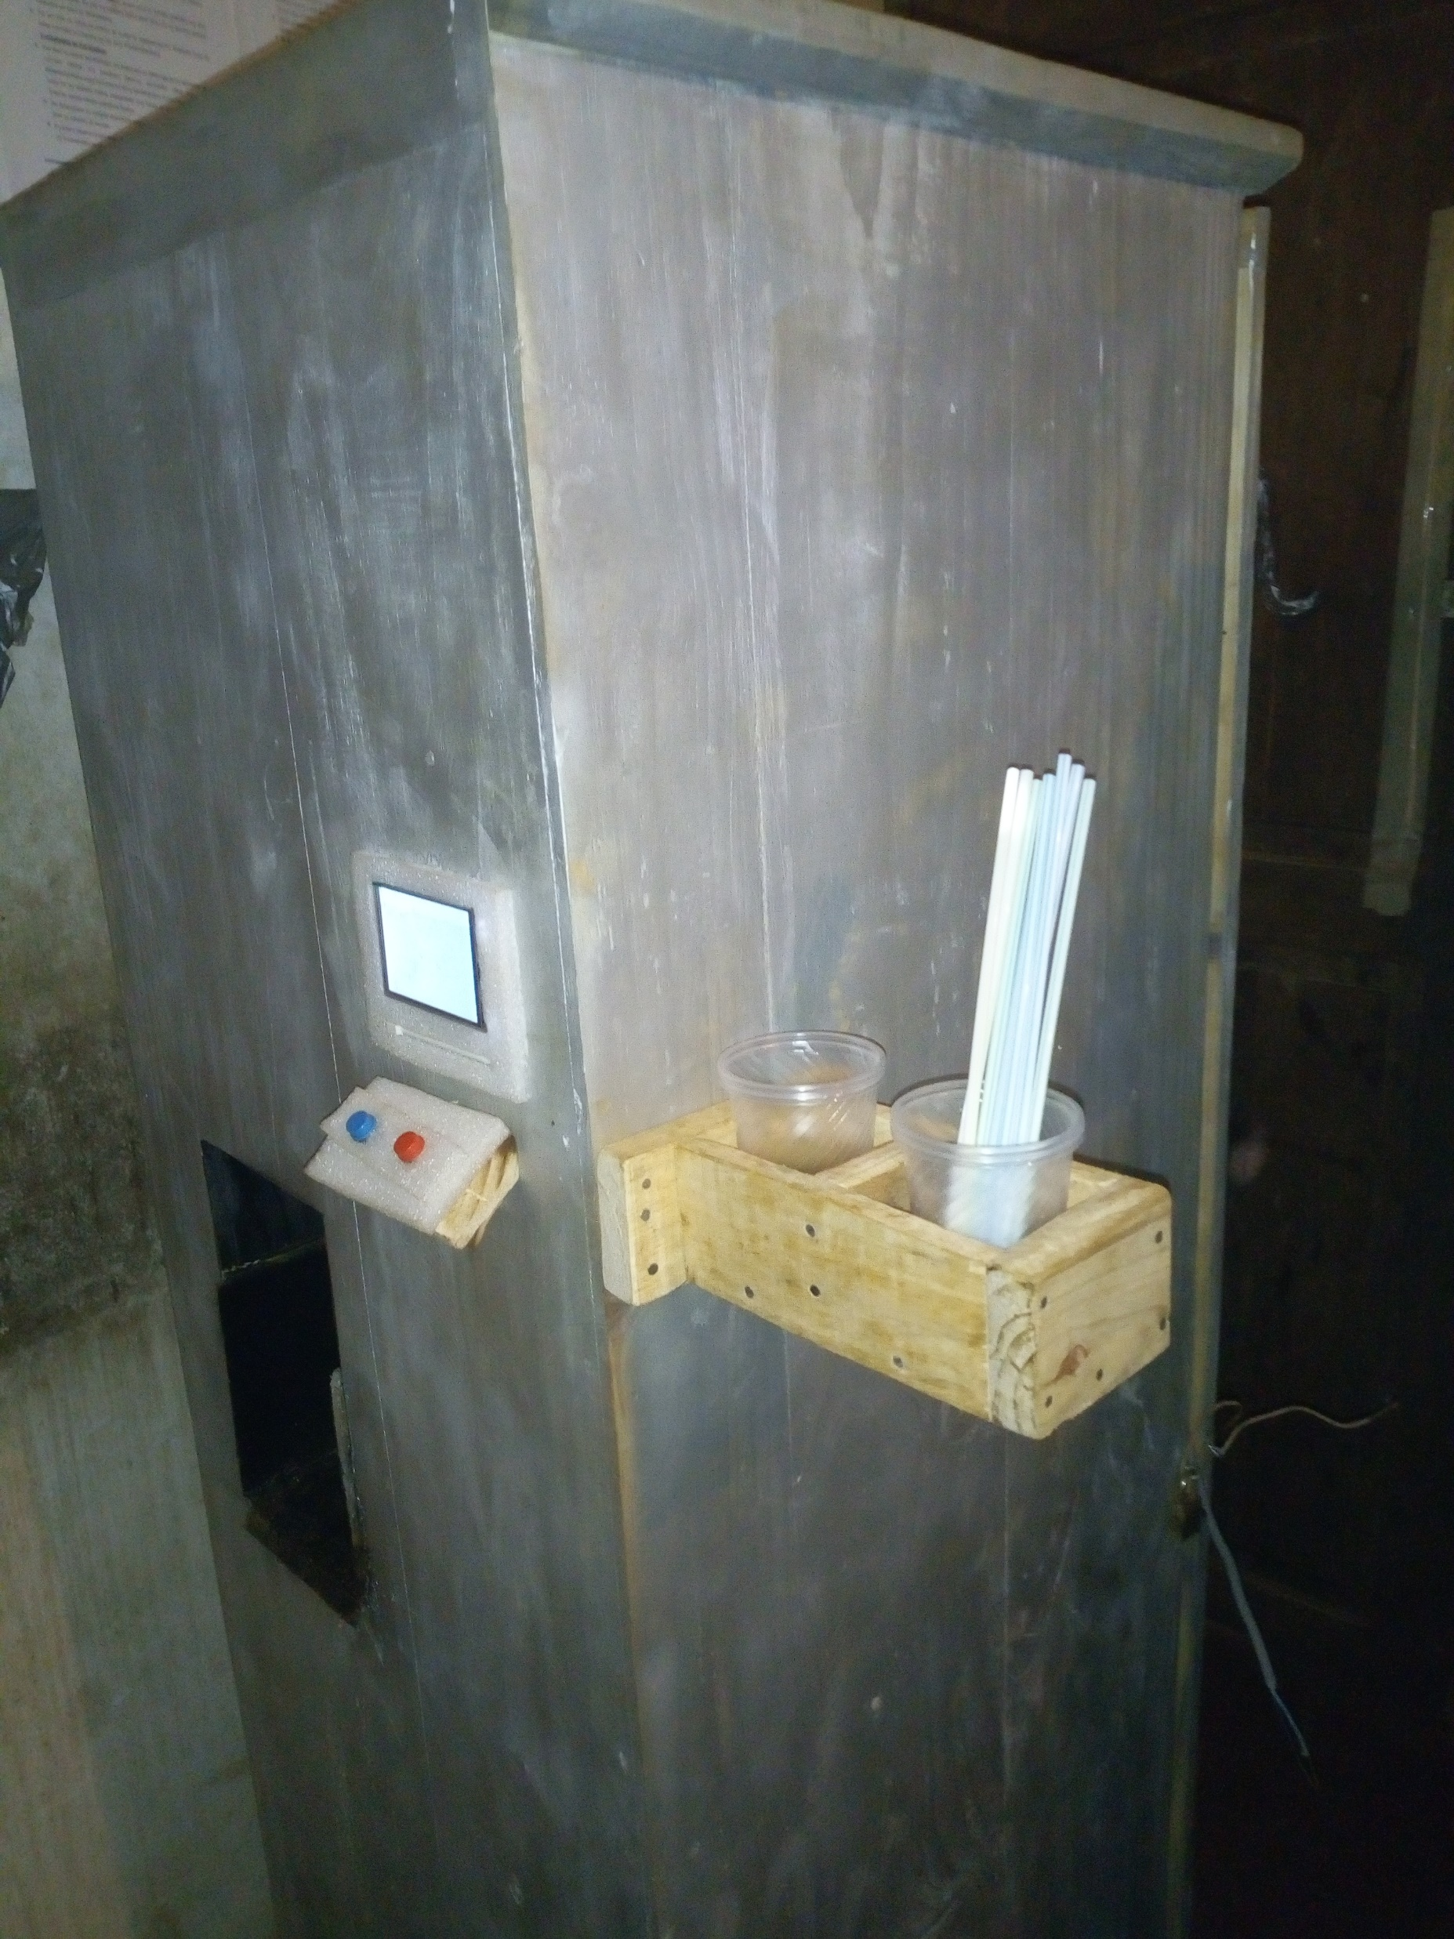
Conclusion

Slide 34
MERCI DE VOTRE PATIENCE !!!

